Slide 1

React.js
AULA 01 - PRINCÍPIOS BÁSICOS

Slide 2

Agenda
Apresentação
Acordos
Revisão
O que é React
Pilares do React
Estados no React
Criando o projeto
Mostrando Listas
Estados objetos

Slide 3

Quem sou eu?
Meu nome é Lucas Caponi da Silva, mais conhecido como Tsunami
Pronomes: Ele / Dele
Poços Caldense
Me formei em Ciências da Computação na PUC em 2019

Slide 4


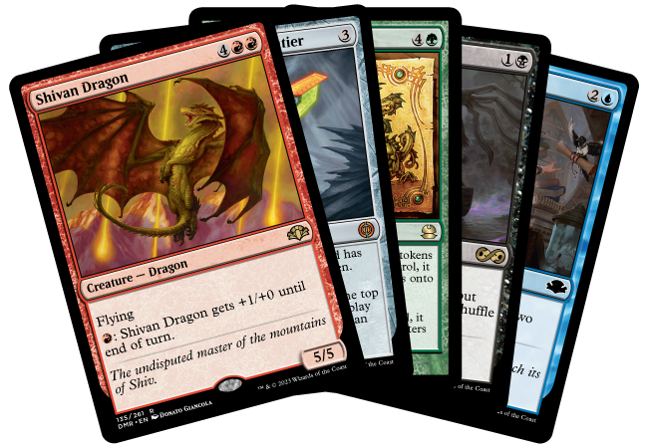

Hobbies
Rpg de mesa
Magic the Gathering
Jogos de Tabuleiro
Fazer Drinks

Slide 5

Profissionalmente
Hoje atuo como Tech Lead na
4 maiores redes
15 países
30 milhões de clientes ativos
10 anos no mercado
Programador Full Stack Sênior
Front-End
Back-End
Infra
Já trabalhei para empresas de 5 países diferentes

Slide 6
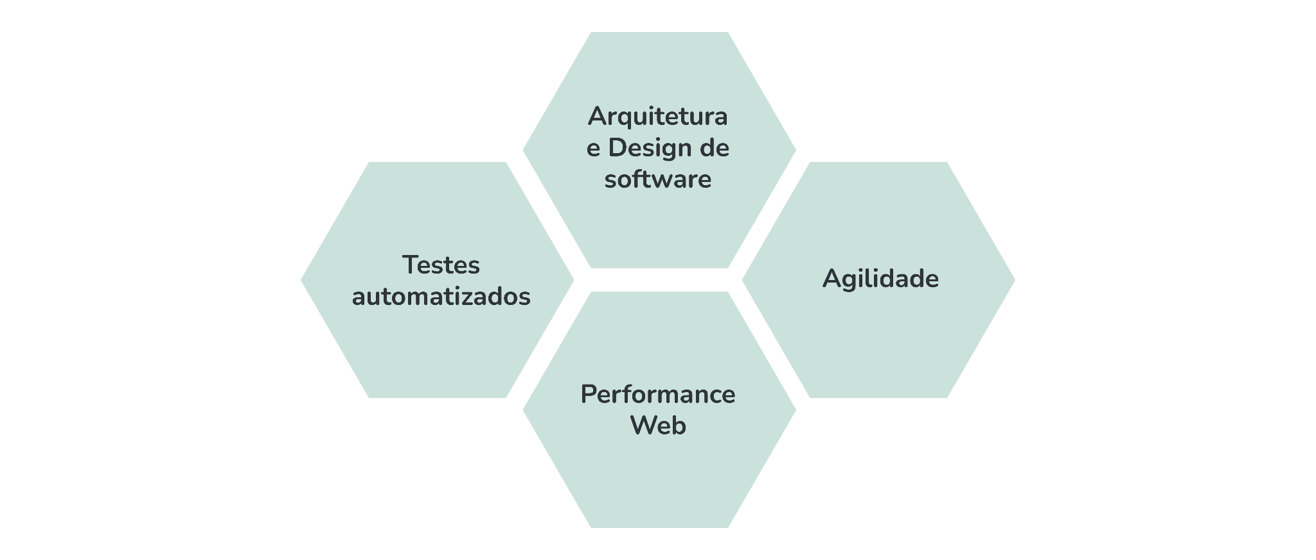
Sobre o que eu gosto de falar na nossa área?

Slide 7







Tecnologias
principais
Ruby on Rails | React.js | Javascript | Typescript | Docker | AWS

Slide 8
Quem são vcs?

Slide 9
Alguns combinados

Slide 10

Pequena revisão
de HTML

Slide 11
O que é
HTML?
É uma linguagem de marcação, que permite montarmos uma página web, organizando aonde as coisas vão ficar

Slide 12
TAGS
São a ferramenta que usamos para marcar nosso código
As TAGS tem funcionalidades e semântica diferente umas das outras
As TAGS começam com o nome da tag, e todos seus atributos, dentro de um conjunto de abre e fecha (caracteres maior que e menor que) e são finalizadas com a mesma estrutura, mas com </ no começo do nome (e sem os atributos)
<nome-da-tag atributo="valor-do-atributo">
conteúdo da tag
</nome-da-tag>

Slide 13
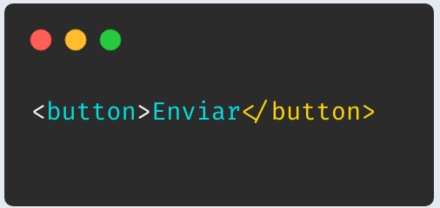
Tags Comuns: button
Desenha um botão na tela, com funcionalidade de poder clicar no mesmo

Slide 14
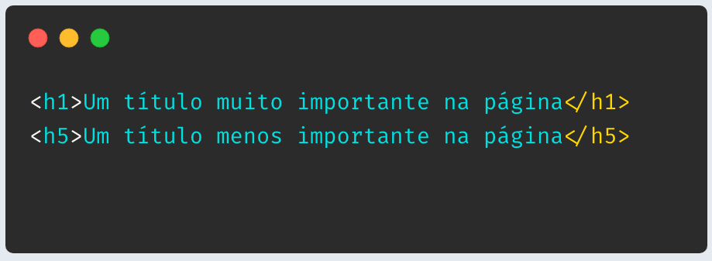
Tags Comuns: h1,h2,h3,h4,h5,h6
São níveis de títulos dentro de uma página.
Quanto menor o número, mais importante aquele título dentro da página.

Slide 15
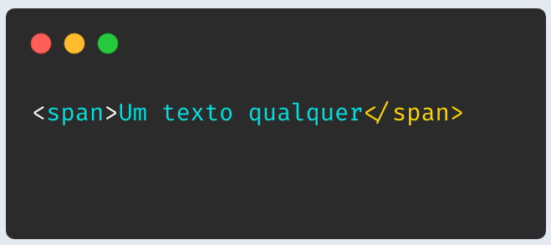
Tags Comuns: span
Nela podemos colocar um texto qualquer
A maior parte dos textos colocamos dentro de uma tag span

Slide 16
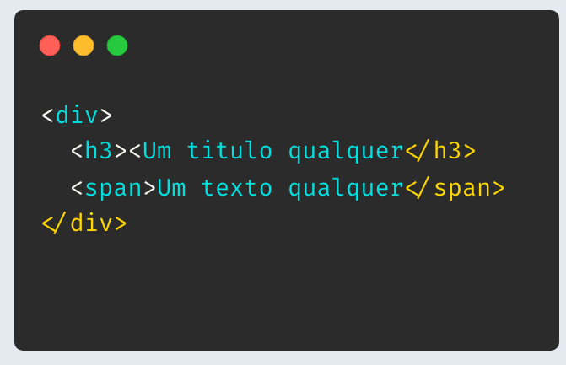
Tags Comuns: div
É a tag que mais usamos, pois é uma tag coringa
Serve para organização: Geralmente organizamos outras tags HTML dentro dela
Também é usada em todos os casos que não tem uma tag específica para usar

Slide 17
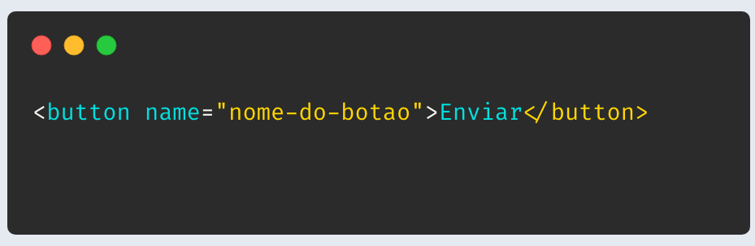
Como funcionam os atributos?
As tags têm atributos, às vezes obrigatórios, e as vezes não
Os atributos mais comuns são name, id, class e alt
Para mudar o valor de um atributo, usamos o nome dele seguido de igual, e o valor:

Slide 18
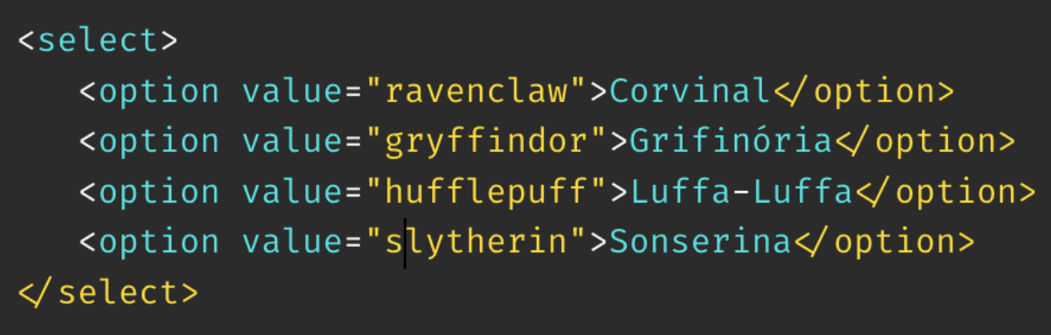
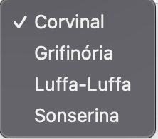
Tags Comuns: Select
Permite que o usuário selecione entre uma lista de itens
Eles ficam dentro de tags option e o value e texto podem ser diferentes

Slide 19
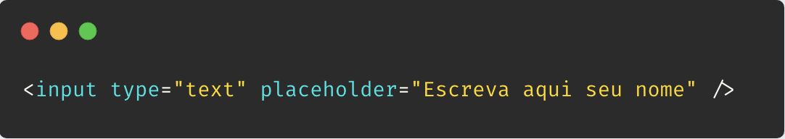
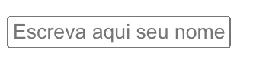
Tags Comuns: Input
Permite que o usuário forneça dados para o programa
Existem vários tipos de input, o mais comum sendo o de texto

Slide 20
Pequena revisão
de Javascript

Slide 21
Babel
O Babel permite que as pessoas que escrevem código Javascript, usem recursos mais recentes da linguagem; Recursos estes que os navegadores ainda não suportam, mas que trazem bastante produtividade e poder

Slide 22
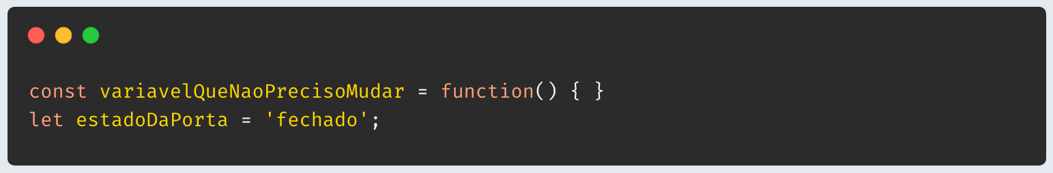
const e let
Para declararmos variáveis/identificadores em Javascript geralmente usamos uma dessas
Usamos const sempre que não precisamos mudar uma variável
Usamos let quando queremos mudar várias vezes uma variável

Slide 23
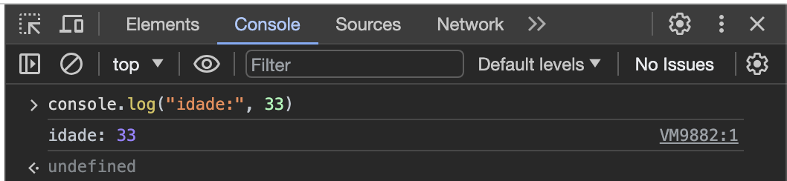
console.log
Quando queremos printar alguma coisa no console do navegador, usamos a função console.log
Para abrir o console, geralmente apertamos a tecla F12 no navegador

Slide 24
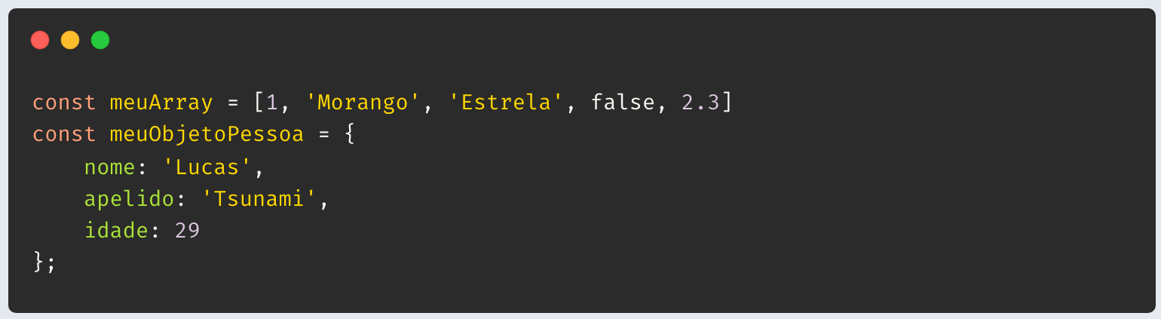
Criando arrays e objetos
Em Javascript é muito comum manipularmos arrays e objetos
Para acessar um atributo do objeto, usamos meuObjetoPessoa.apelido

Slide 25
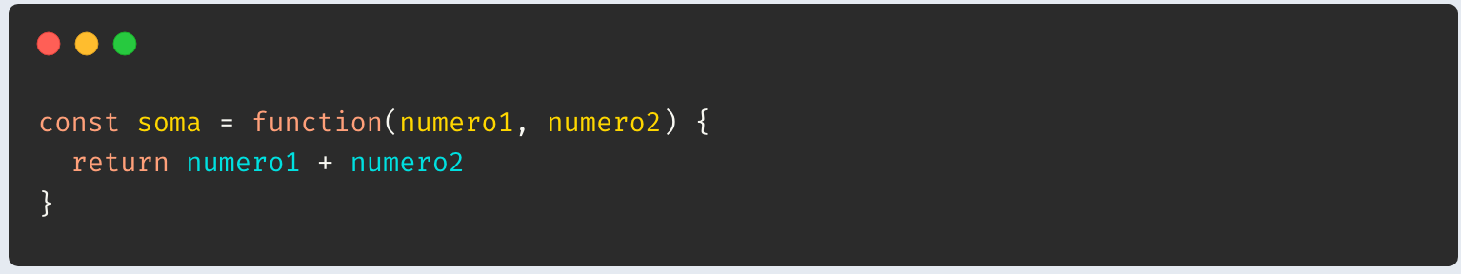
Funções
Funções são parecidas com as de outras linguagens
Elas tem um nome
Podem receber parâmetros
Fazem alguma coisa
Retornam alguma coisa

Slide 26
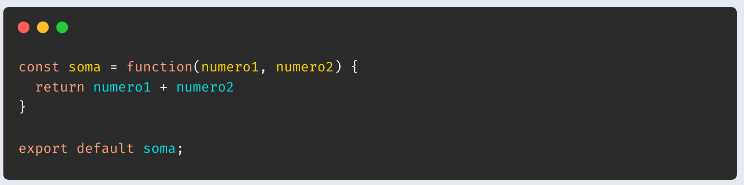
Export
Num projeto bem configurado de Javascript, podemos usar o export
Com ele disponibilizamos algo do nosso código para ser usado por outros arquivos que precisem usar aquele recurso
Geralmente exportamos funções para serem usadas em outros arquivos

Slide 27
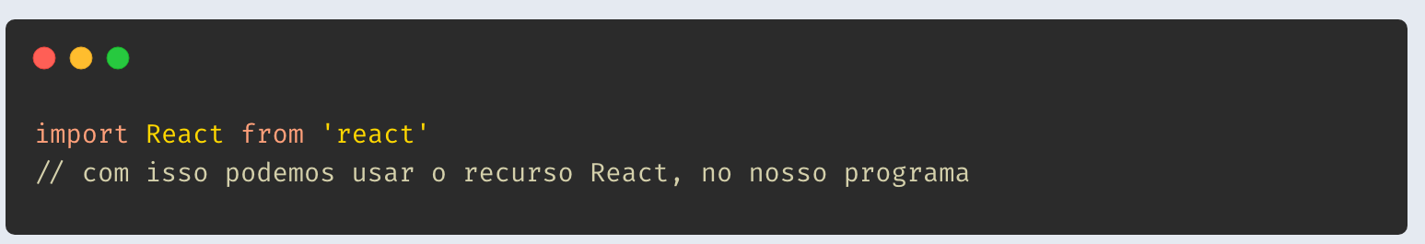
Import
Num projeto bem configurado de Javascript, podemos usar o import
Com ele trazemos pro nosso código, artefatos de código criados em outros arquivos, ou até mesmo criados em outras bibliotecas e podemos usá-los
Para que possamos importar uma coisa, primeiro ela precisa ter sido exportada no outro arquivo

Slide 28
O que é React?

Slide 29
O que é React?
React é uma biblioteca para front-end, feita em Javascript para construir e evoluir interfaces de usuário.
Ele permite que você crie componentes reutilizáveis e organize sua aplicação de maneira eficiente.
Com o React, você pode criar interfaces declarativas e fáceis de entender.
Além disso, o React é mantido pela Meta e é usado por grandes empresas como Netflix, Paypal, Amazon, Uber, Airbnb e Spotify.

Slide 30
Mas e na prática? O que isso quer dizer?
Que você tem mais poderes na hora de desenvolver
Que dá para fazer sites mais rápido e com menos trabalho que antigamente
Que tem bastante vaga de emprego para trabalhar com isso
Que é uma tecnologia que tem muito conteúdo para te ajudar na net
Que tem grande chances dessa tecnologia não morrer nos próximos anos
Que tem várias ferramentas para ajudar a desenvolver com isso

Slide 31

Com React a gente pode separar a página em vários pedaços e organizar tudo à nível de projeto

Slide 32
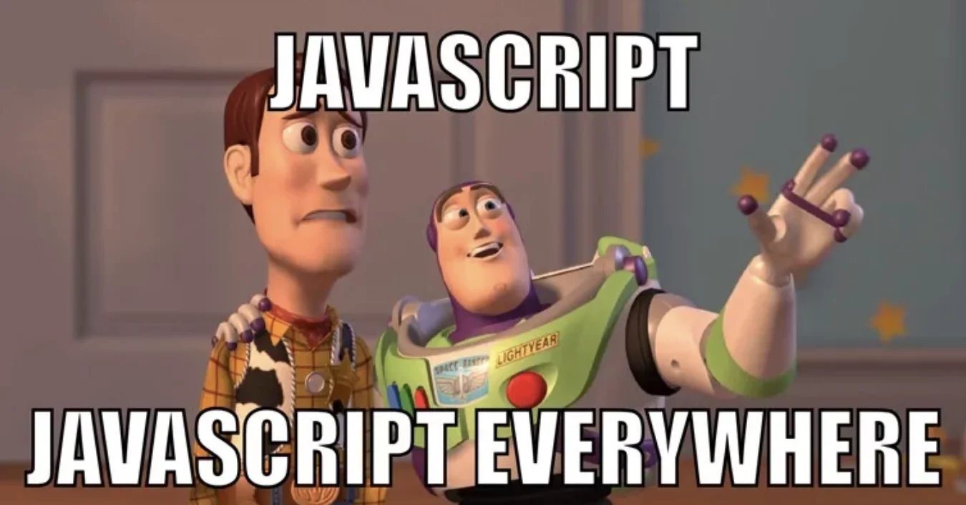
Desenvolvemos a aplicação inteira aproveitando dos poderes do Javascript

Slide 33

Permite formas de trabalho mais inteligentes e a criação de todo um ecossistema próprio

Slide 34

Éhh.. tá bom… Vamos aprender esse treco

Slide 35
Pilares do React
Web
Components
Virtual DOM
Reatividade

Slide 36
Virtual DOM
Pilar 01:
Mas antes de entender o que é a Virtual DOM…
Precisamos entender o que é a DOM

Slide 37
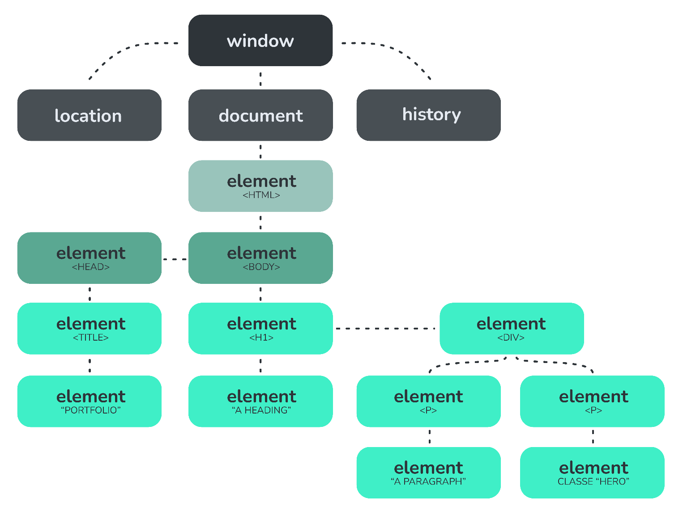
DOM
Document Object Model (Documento de Modelos de Objeto)
Nela, as tags HTML são organizadas em um formato de árvore, pois árvores são uma das estruturas de dados mais rápidas de percorrer na programação.
O navegador é especialista em percorrer essa árvore e renderizar para gente o conteúdo do site

Slide 38
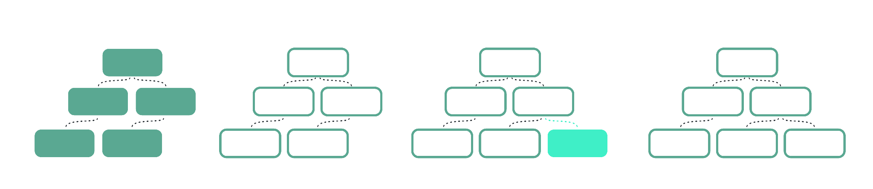
Quais os problemas da DOM?
À cada atualização, ela reescreve toda a árvore ou todo o galho da árvore, mesmo que só uma folha, lá de baixo da estrutura seja o único elemento à ter sido mudado. Isso é muito lento…
Notes:
Você quer alterar só o elemento que está em vermelho, mas toda a árvore de componentes é re-escrita

Slide 39
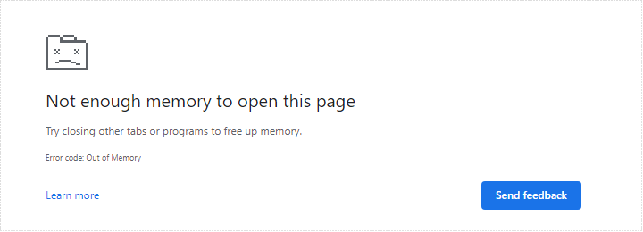
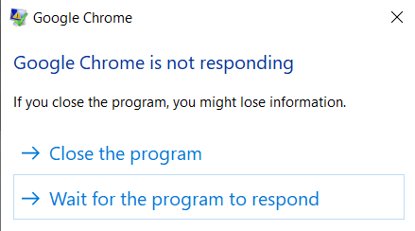
Problemas de ler a DOM assim
Gasta muita memória quando fazemos mudança em coisas que já estão sendo re-renderizadas
Quem nunca entrou num site e tinha pouca coisa acontecendo, mas o site estava todo pesado/travando?
Notes:
Isso é porque várias mudanças estão sendo feitas na DOM, antes dela terminar de re-escrever a árvore

Slide 40
Mas por que ainda é assim?
Tantos anos de Web, não deveria já ter mudado?

Slide 41
Mas por que ainda é assim?
1 - Dificuldade de mudar, já que afetaria toda a web
2 - Por que funciona muito bem
3 - Essa discussão de melhor a DOM já existe há alguns anos
RFC: Request for Comments
https://wiki.php.net/rfc/dom_living_standard_api
Notes:
RFCs são publicações que documentam os padrões, serviços e protocolos oficiais da Internet. Mantidos pelo IETF, a Força-tarefa de engenharia da Internet

Slide 42
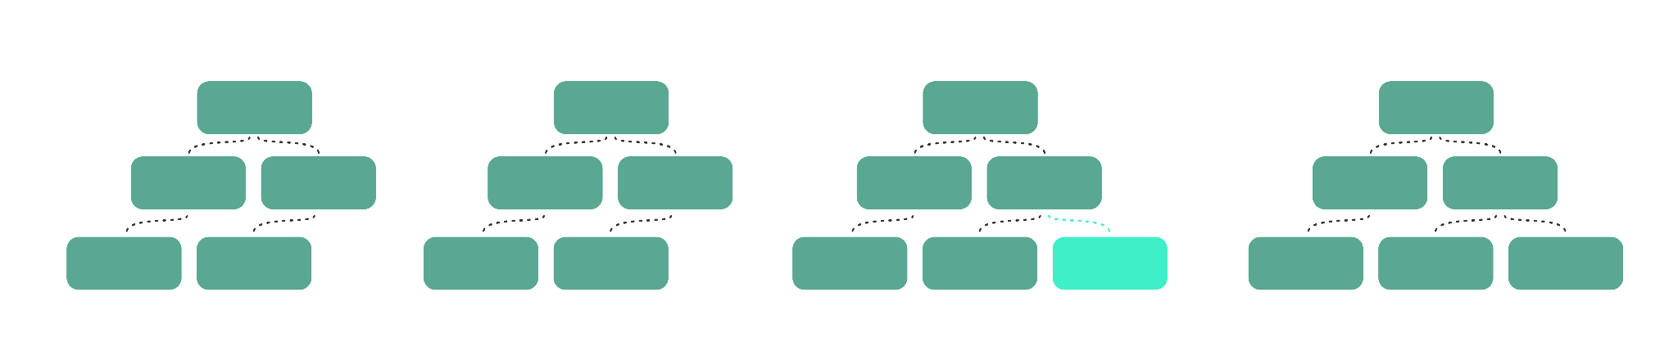
E na Virtual DOM como funciona?
Apenas o nó folha é alterado

Slide 43
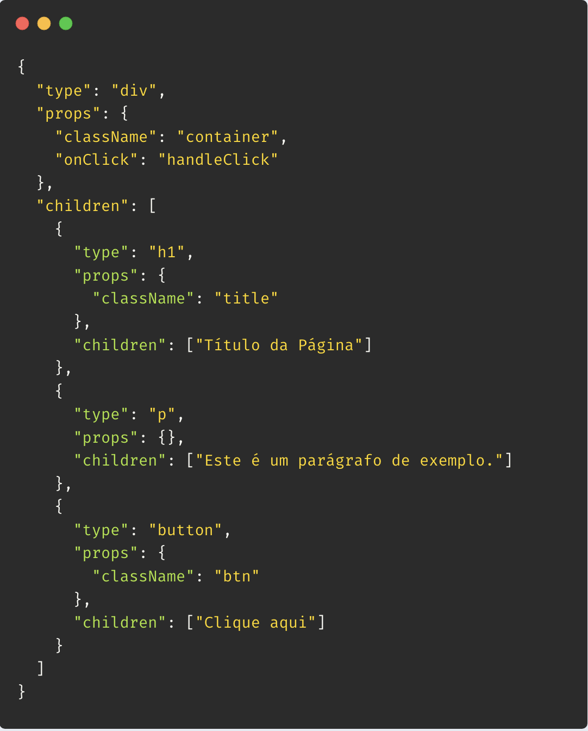
Virtual DOM ou VDOM
Criada por Matt-Esch em 2014, numa biblioteca chamada virtual-dom
É uma cópia simplificada da estrutura do DOM original, feita com objetos Javascript

Slide 44
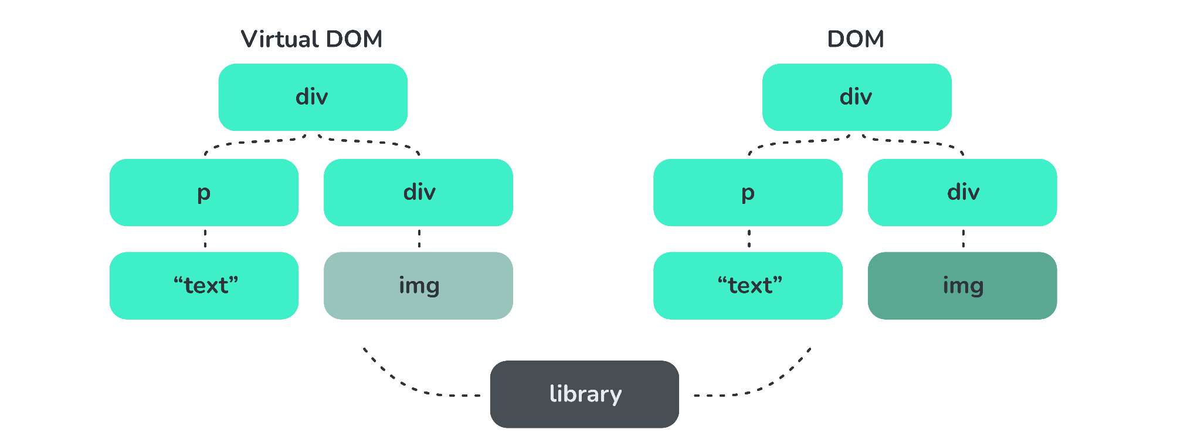
Reconciliação
Faz as alterações todas na Virtual DOM, e depois altera só o necessário na DOM normal

Slide 45
Qual é mais rápido?
DOM ou Virtual DOM (VDOM)?

Slide 46
DOM
A DOM padrão do navegador, com todos seus problemas é sempre mais rápida, mesmo sobrescrevendo toda a árvore!
Fazer uma busca na árvore é mais rápida na DOM normal por ela estar compilada
Renderizar uma mudança num nó folha é mais rápido na DOM do que na VDOM

Slide 47
Por que usar Virtual DOM então?!

Slide 48
Por que usar Virtual DOM então?!
A Virtual DOM vale a pena, pelo fato de performar melhor quando temos mudanças em algo que já está em mudança, não tendo sobrecarga de memória.
Também é mais fácil voltar no tempo* na Virtual DOM que na DOM, pois ele não destrói toda a árvore para recriar denovo.
Testes automatizados são mais fáceis de fazer na Virtual DOM que na DOM, pois podemos criar apenas o galho que precisamos

Slide 49
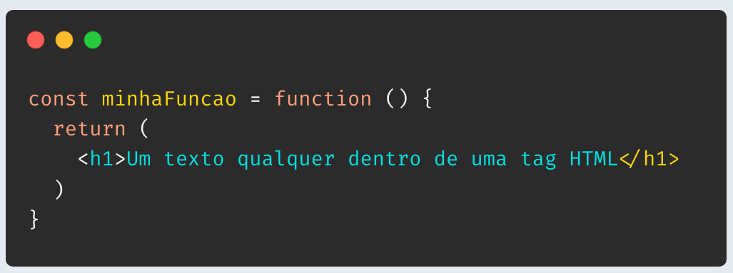
JSX
Outro motivo de usar a Virtual DOM, é que com isso podemos usar JSX
Basicamente ele permite que usemos HTML dentro do nosso Javascript
Com isso controlamos e construímos o HTML pelo Javascript, ganhando poder

Slide 50
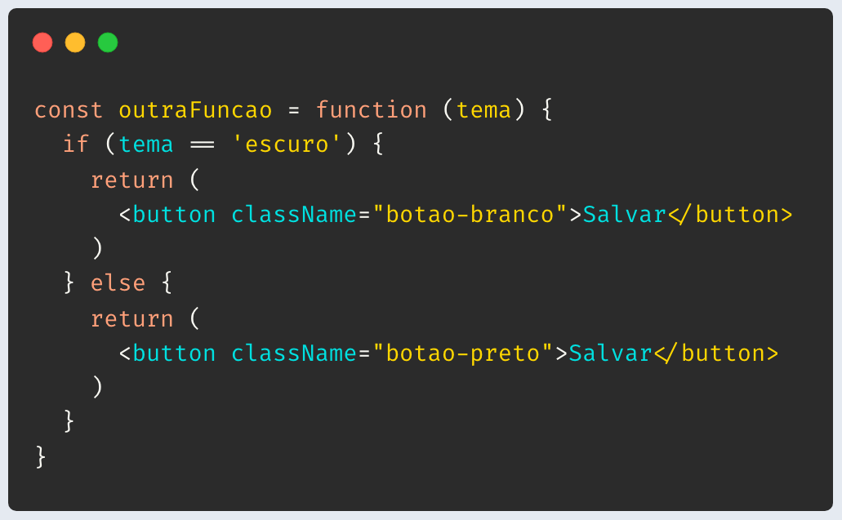
Podemos usar o Javascript para manipular o JSX

Slide 51
Pilar 01
Virtual DOM

Slide 52
Pilar 01: Virtual DOM
Altera apenas o nó folha
Faz a reconciliação
É feita com objetos Javascript
Mesmo assim não é mais rápida que a DOM
Mas dá uma experiência melhor para a pessoa desenvolvedora*
Tem manutenção mais rápida
Algoritmo de Time-back machine (Volta no Tempo)
Testes automatizados mais fáceis
* (DX - Developer Experience)

Slide 53
Pilar 02
Reatividade

Slide 54
Pilar 2: Reatividade
Criada pela primeira vez no knockout.js, um framework antigo de front-end, é a capacidade da biblioteca de detectar e responder automaticamente a mudanças nos dados e no estado da aplicação, atualizando a interface do usuário de acordo com essas mudanças de forma eficiente.

Slide 55
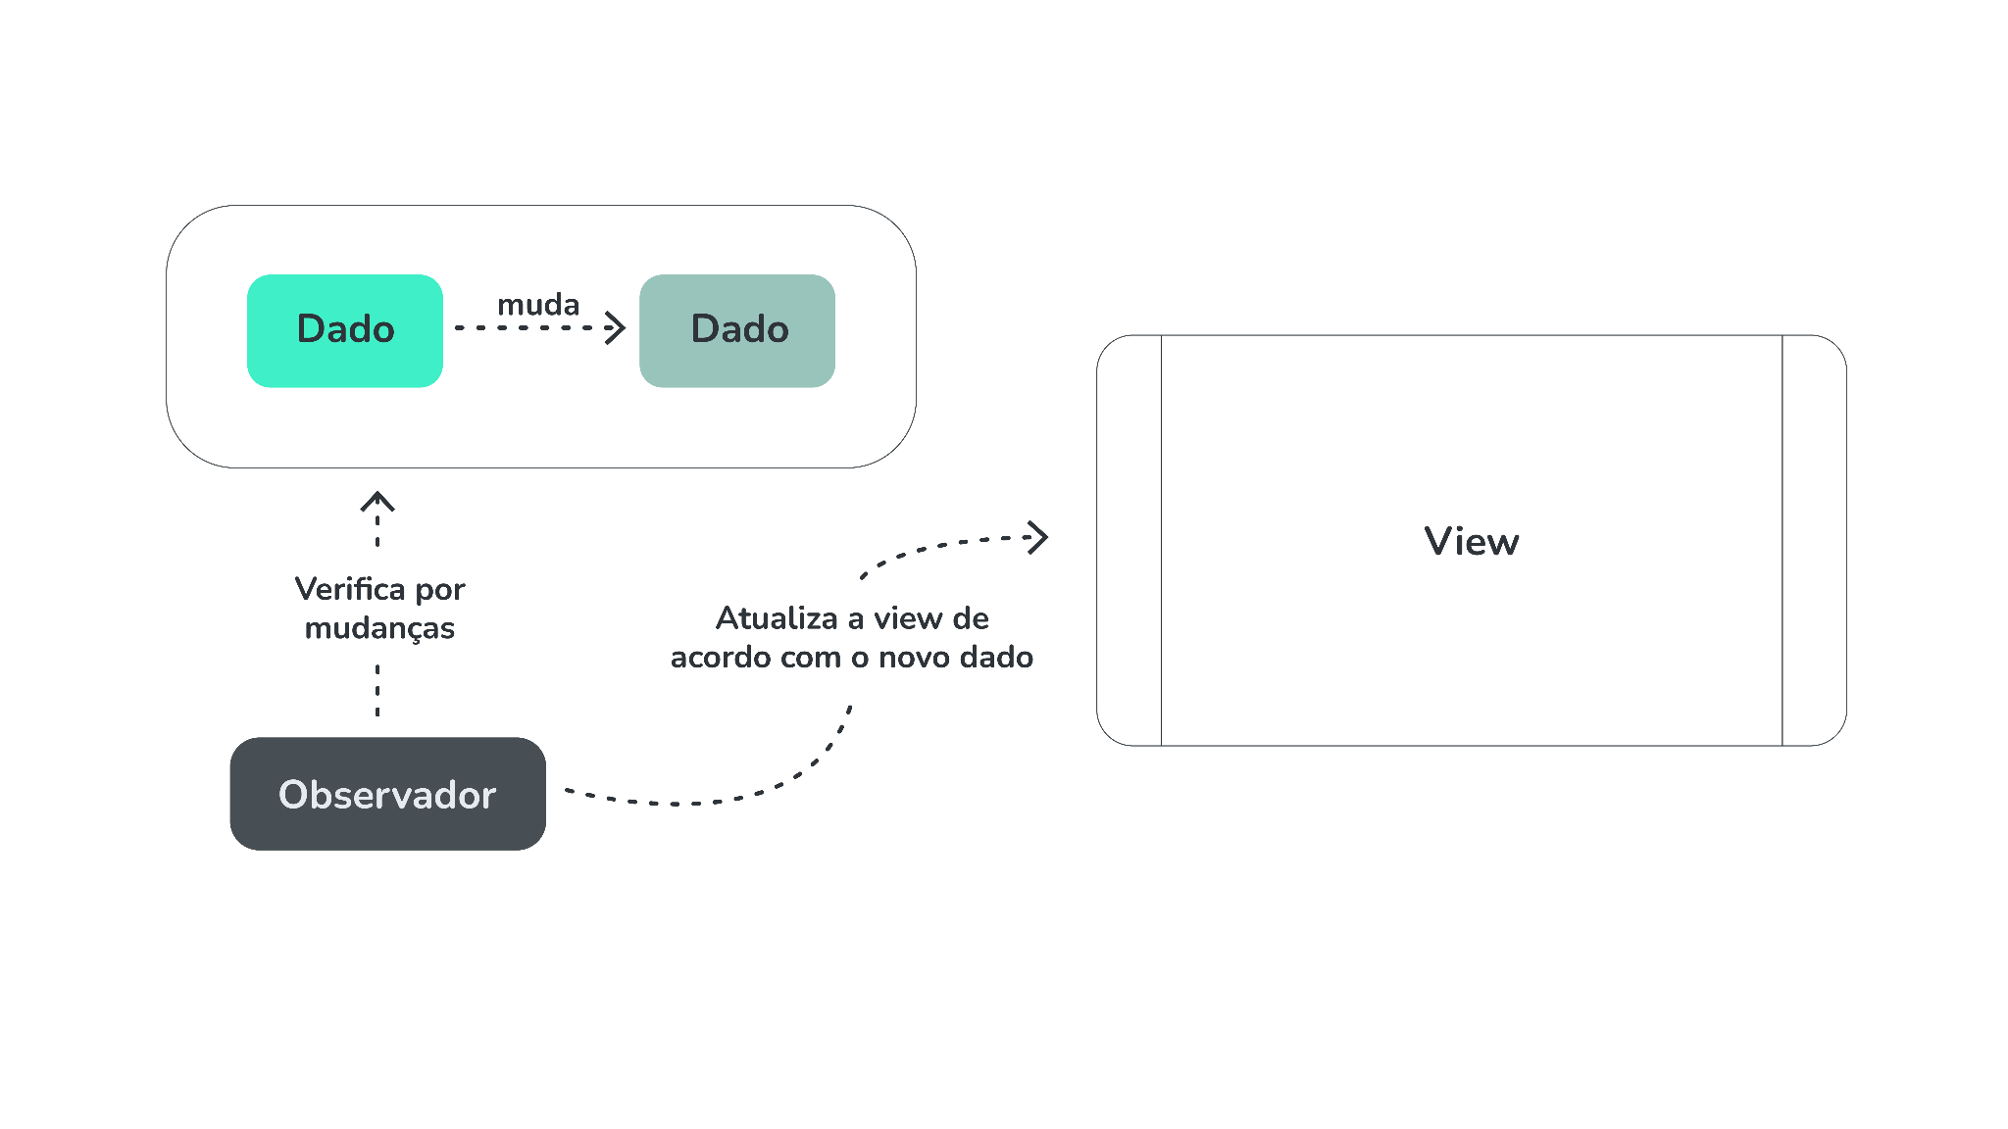

Slide 56
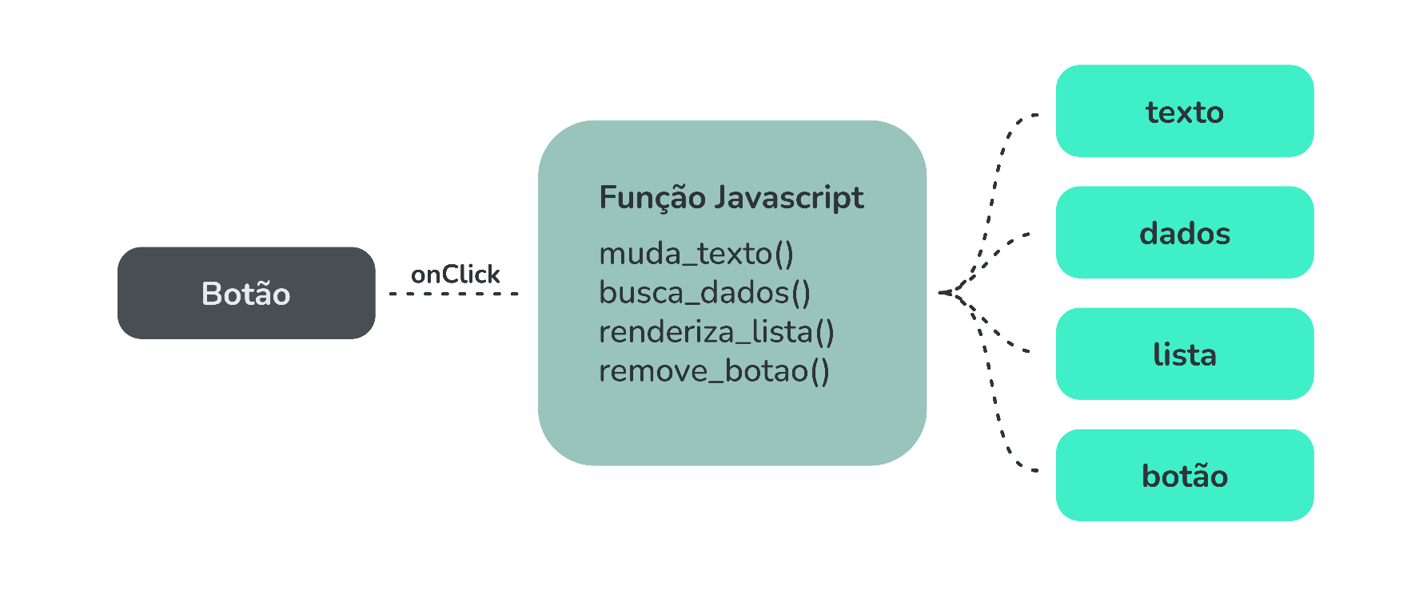
Como funciona sem Reatividade?
(Javascript / jQuery)
A modificação é TOP-DOWN, ou seja, você tem que especificar todos os locais que quer que mude. Exemplo:

Slide 57
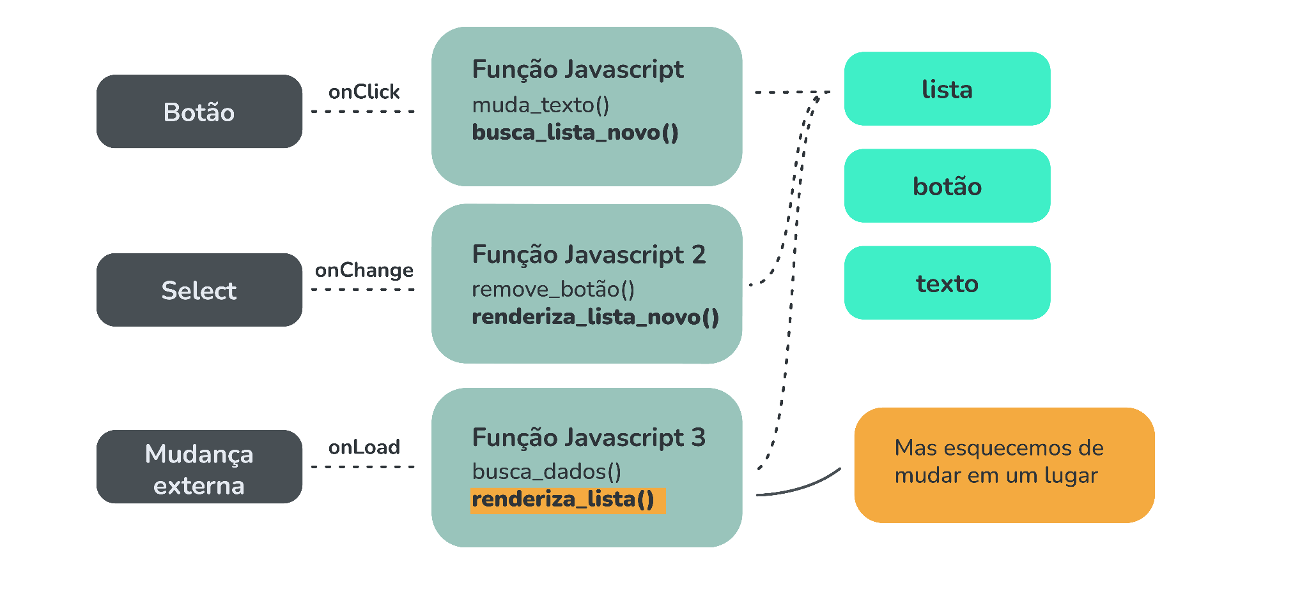
Também há muita duplicação de código
Vamos supor que haja uma mudança no nome de uma das funções:
Notes:
Quebramos nosso código facilmente, principalmente se ele estiver separado em múltiplos arquivos

Slide 58
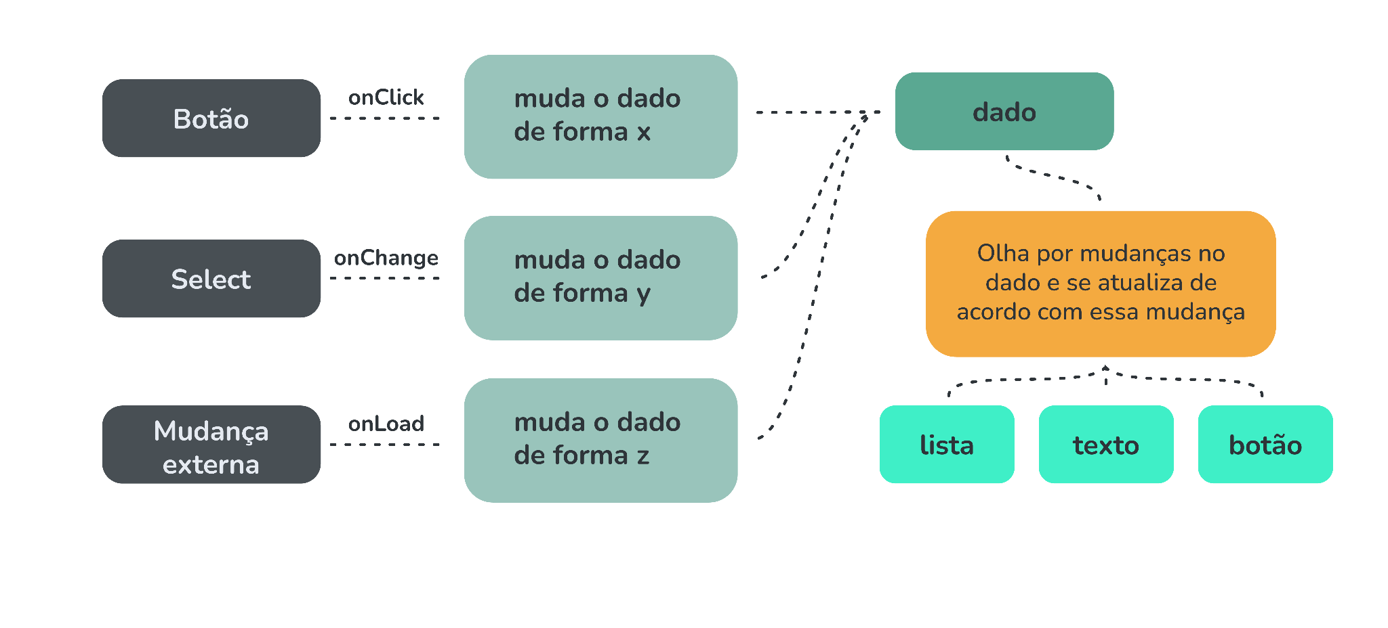
E como funciona com Reatividade?
Também há muita duplicação de código
Notes:
Dessa forma cada peça é responsável por saber como mudar

Slide 59
Reatividade no React
O React extrapola essa regra de reatividade, fazendo com que várias de suas peças sejam reativas, dando múltiplas vias de reação e proporcionando um grande poder para a pessoa desenvolvedora
Hooks
Estado
Props
History

Slide 60
Pilar 03
Web Components

Slide 61
Pilar 3: Web Components
Os componentes são a base do React. Eles são blocos de construção reutilizáveis que permitem que você crie interfaces complexas a partir de peças simples.
Com os componentes, você pode criar uma hierarquia de elementos que representam a sua interface.
Cada componente tem sua própria lógica e estilo, tornando o seu código mais organizado e fácil de manter.

Slide 62
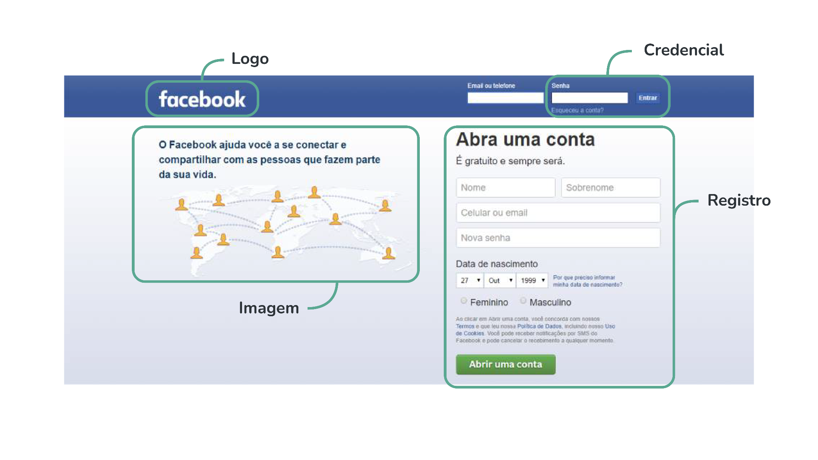
Notes:
Numa página podemos ir separando ela em componentes, cada qual com sua responsabilidade

Slide 63
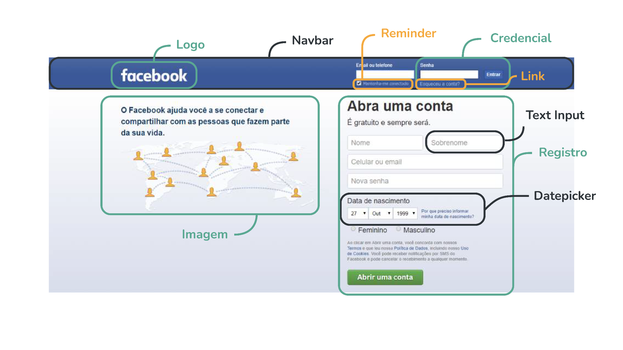
Notes:
Vamos dividindo cada vez mais

Slide 64
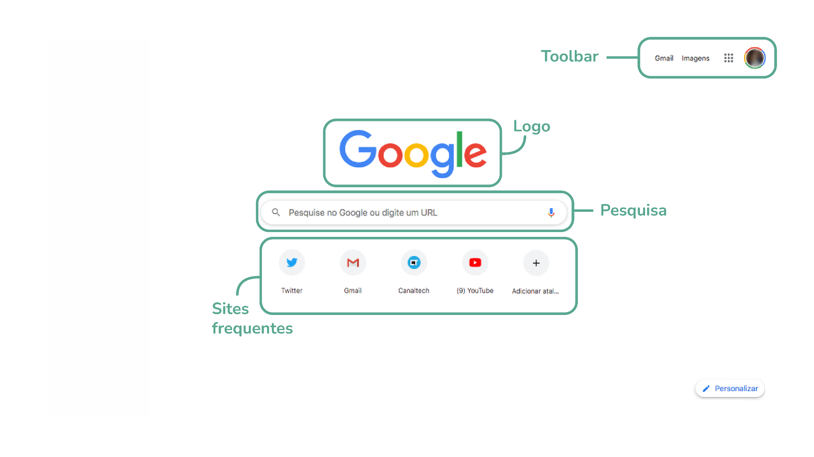
Notes:
Outro exemplo, vamos ver quantos componentes temos na home page do Google

Slide 65
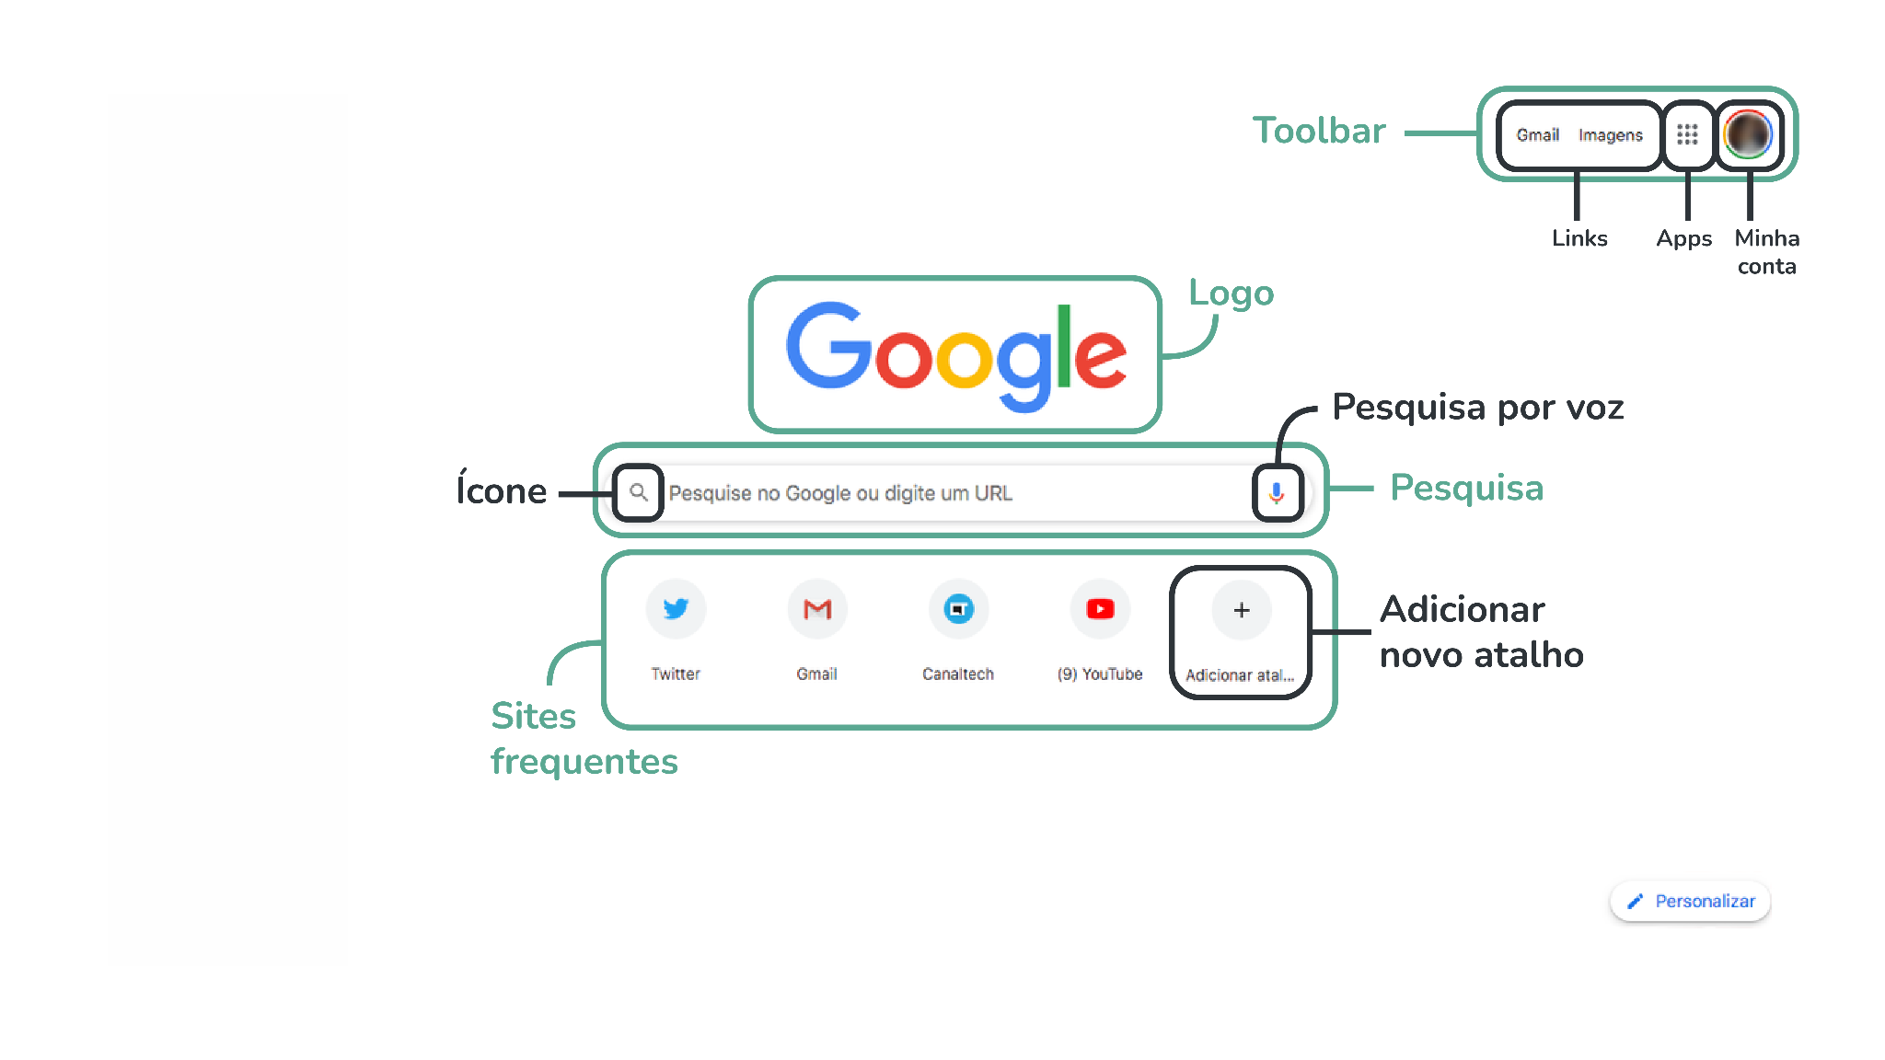
Notes:
Mas podemos dividir ainda mais

Slide 66
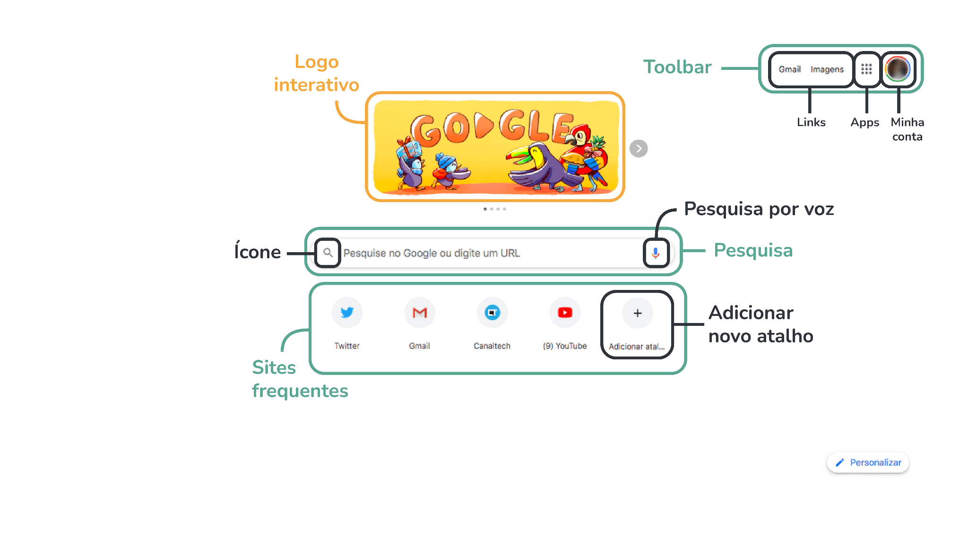
Notes:
E as vezes até a coisa mais simples como o logo, pode ser um componente disfarçado, que muda de acordo com a data

Slide 67
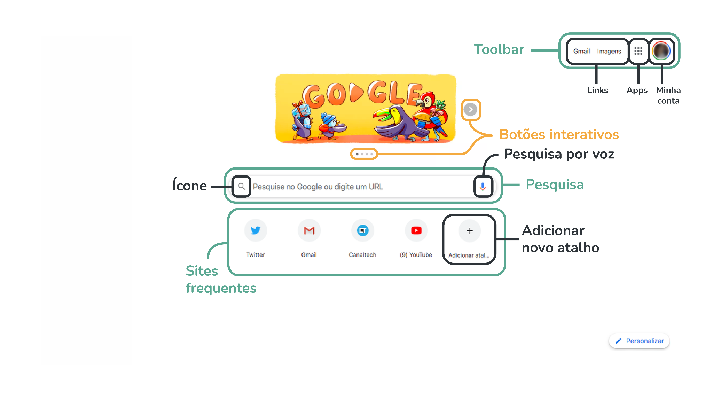
Notes:
E ainda é interativo, pois suas variações podem ter as mais diversas opções de botões interativos

Slide 68
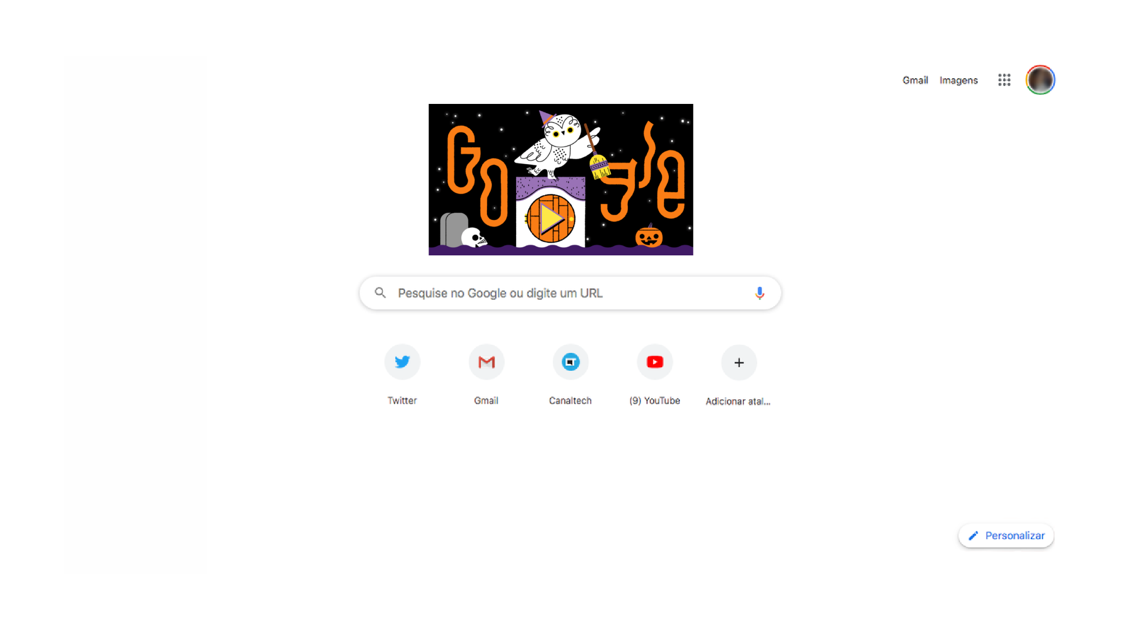
Notes:
Podendo até ter um jogo inteiro no lugar onde antes era apenas um logo

Slide 69
Mas por que separar em componentes?
Notes:
Podendo até ter um jogo inteiro dentro do espaço

Slide 70
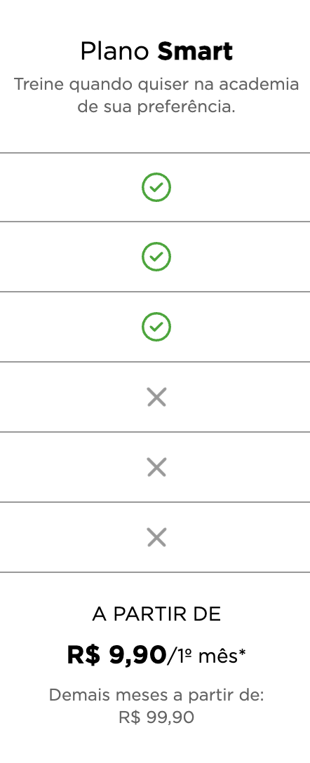
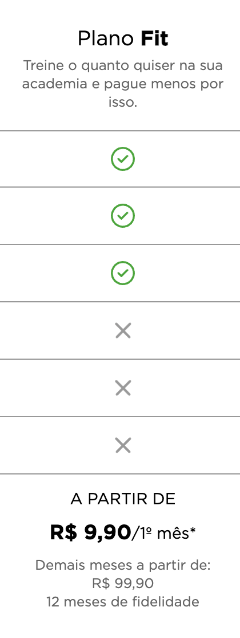
Reutilização de código
Podemos reutilizar toda a lógica e estilização de um componente sem precisar ficar copiando e colando código
Mudamos apenas os dados de um componente pro outro

Slide 71
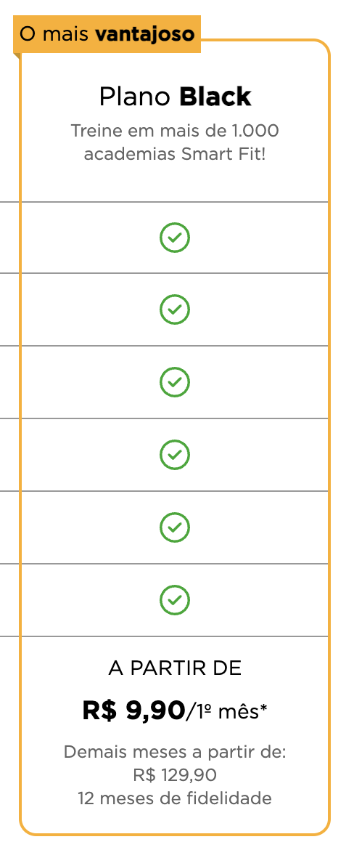
Diferença de estilos
O componente pode decidir, se renderizar de uma forma diferente de acordo com os dados que ele receber

Slide 72
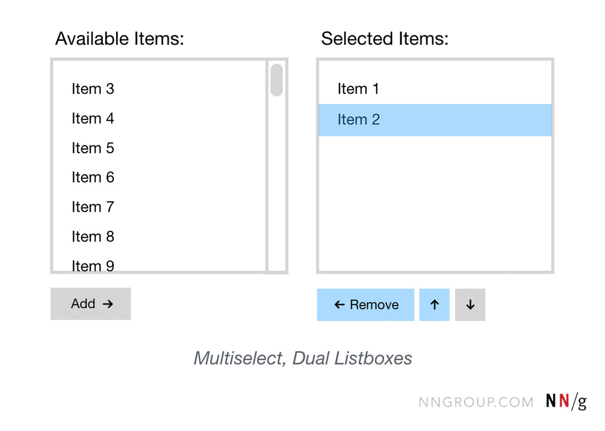
Um componente pode ser uma
união de várias peças

Slide 73
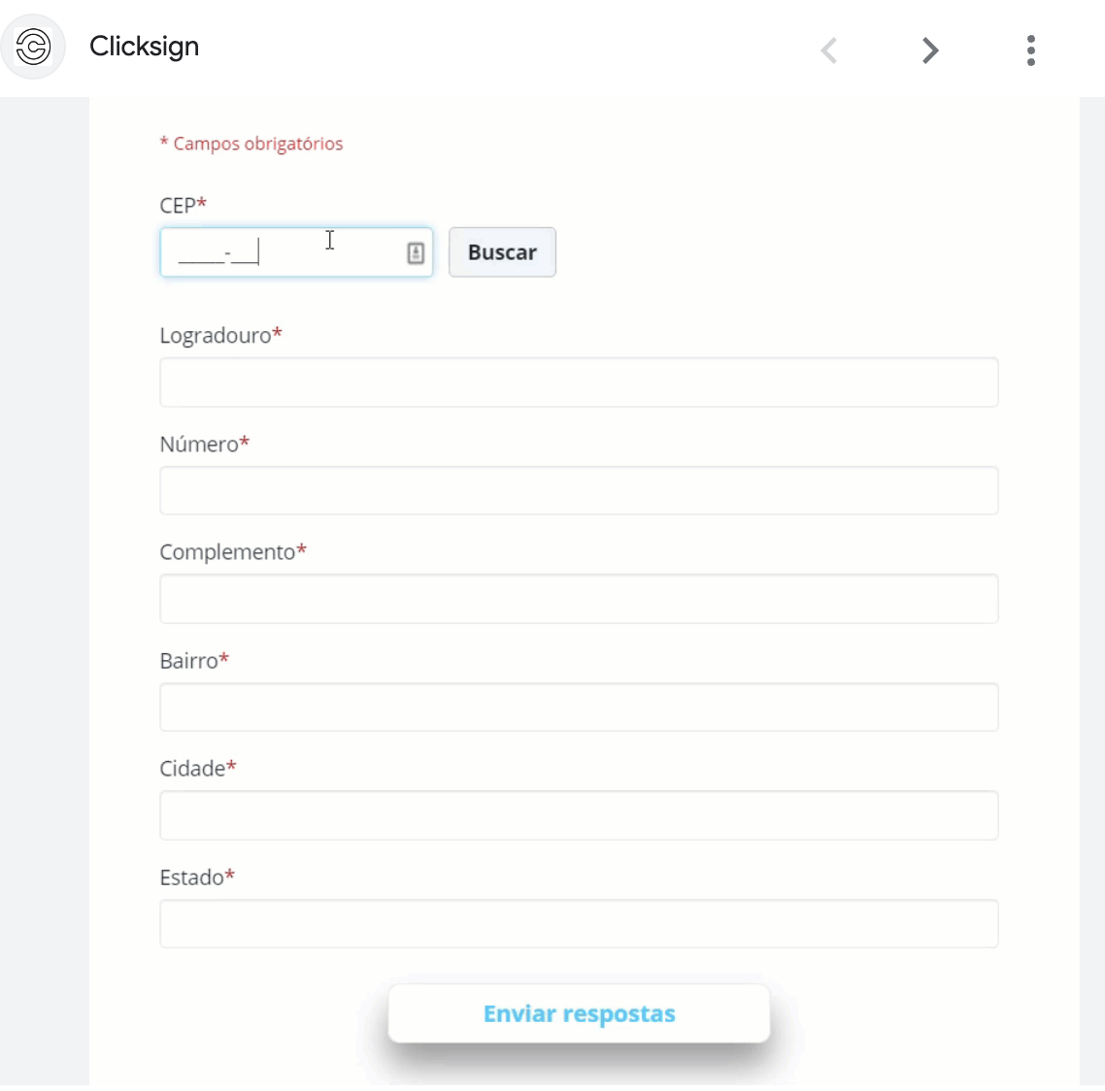
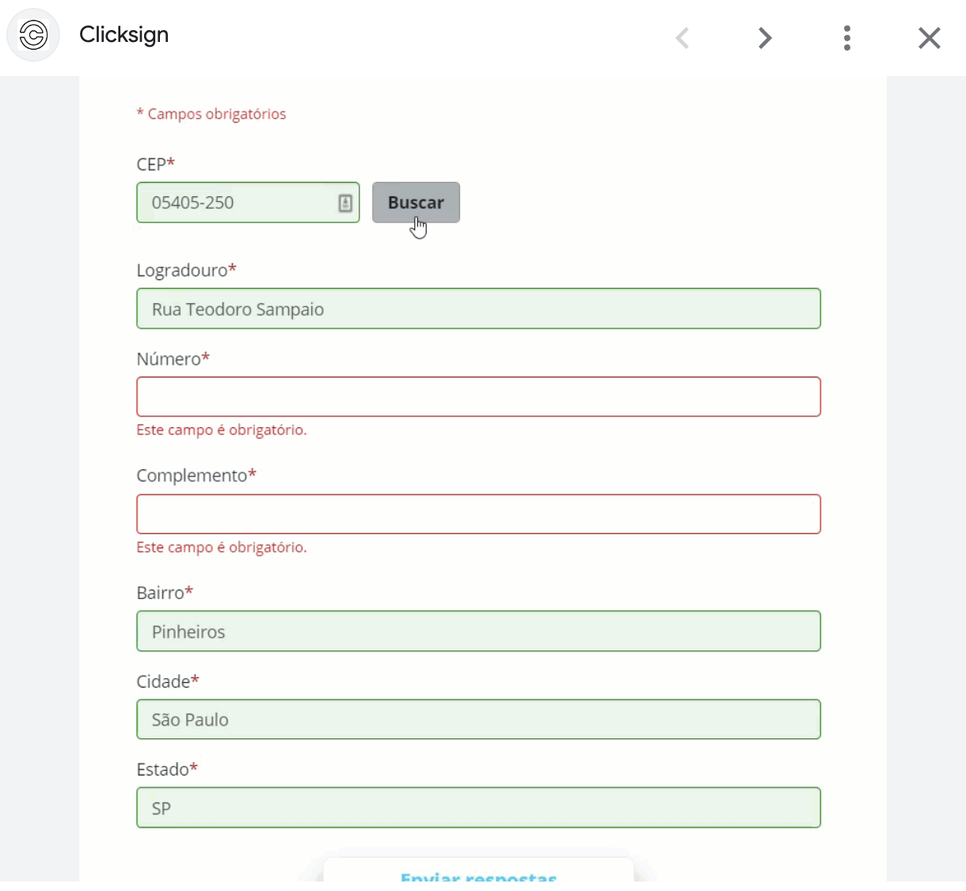
Componentes podem se comunicar com outros
Notes:
Por exemplo, um componente de CEP que altera os dados que os outros componentes estão olhando, com a mudança nos dados, cada componente se atualiza

Slide 74
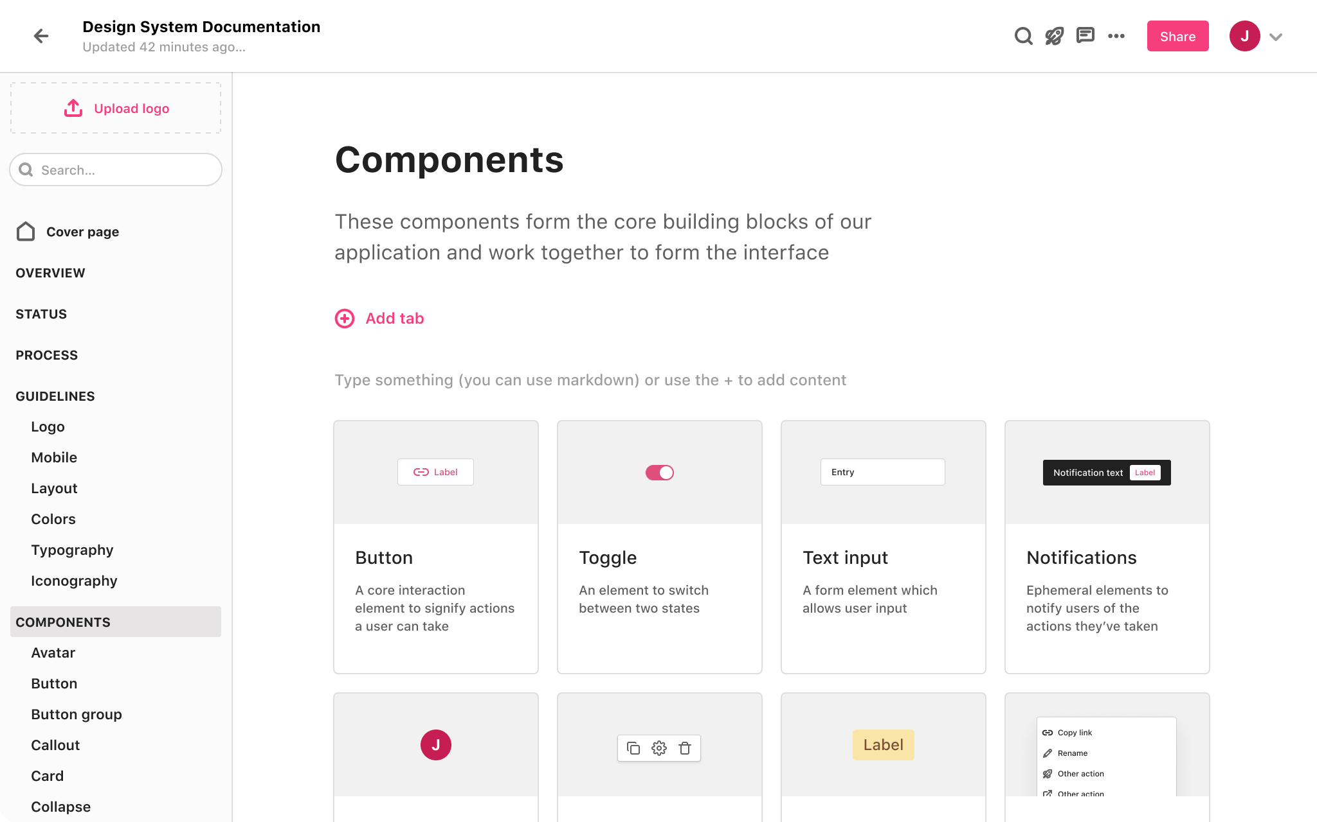
Design System
Notes:
Separando em componentes, podemos fazer um design system, e os designers podem visualizar e reutilizar os componentes em outras partes do sistema

Slide 75
Isolamento de times
Time 01
Time 02
Time 03
Especialistas em Front-End
Desenvolve os componentes
Usa os componentes
Usa os componentes
Notes:
Nem todo mundo gosta de CSS. Isolando times podemos segmentar pessoas que gostam mais de um tipo de coisa do que outros

Slide 76
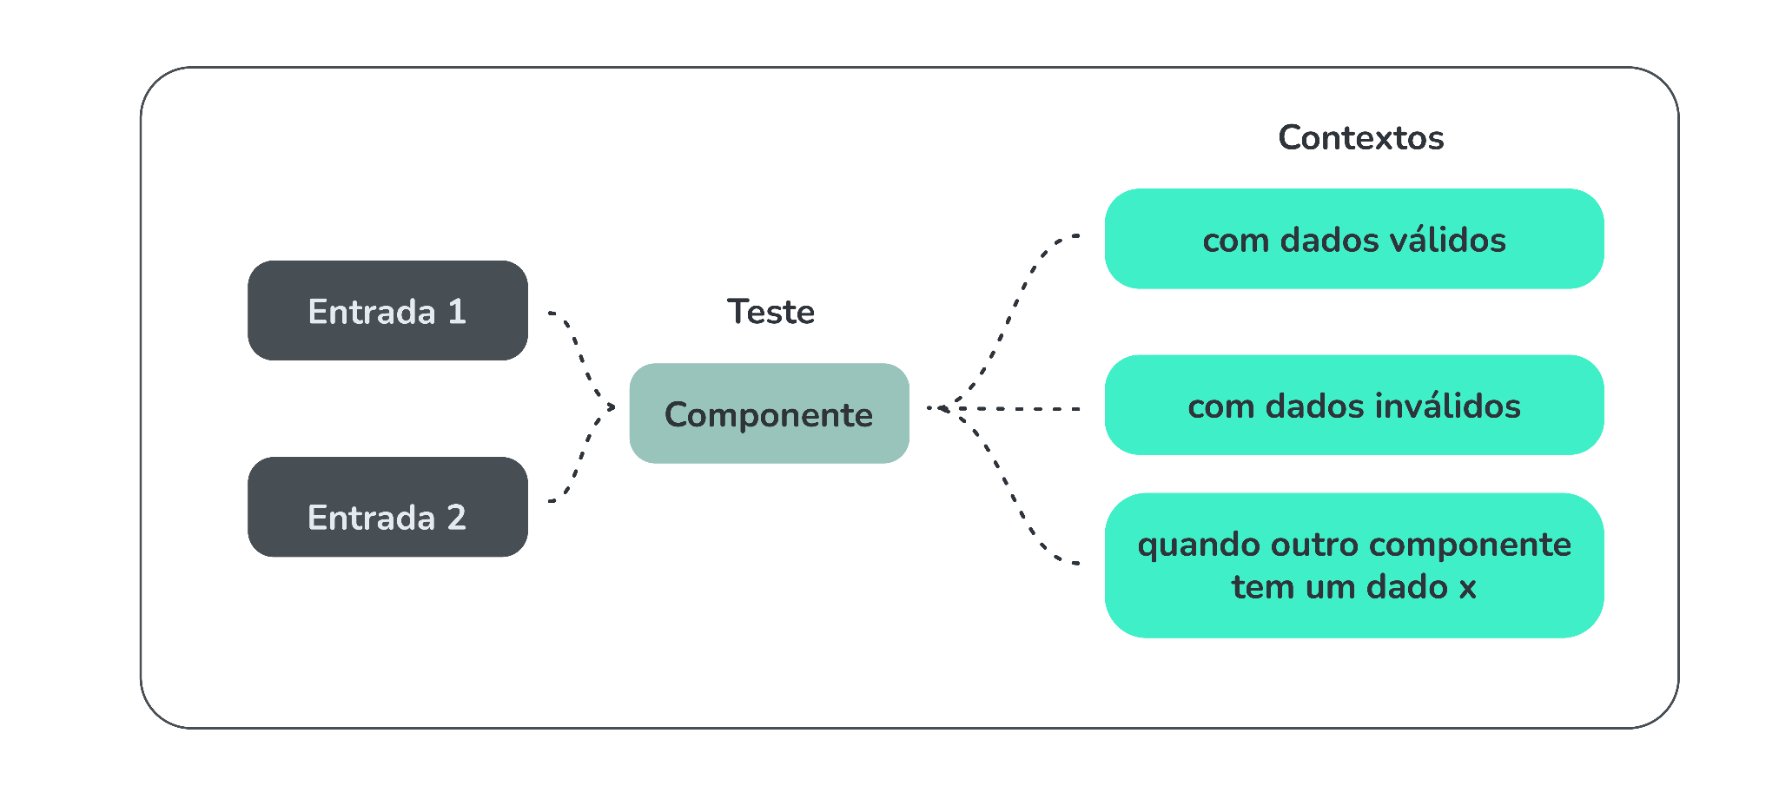
Testabilidade
Também é muito mais fácil testar o código do Front-End, pois podemos isolar os componentes e testar cada cenário, verificando suas saídas e comportamentos a cada entrada diferente

Slide 77
Vamos ver como é um componente no React?
Notes:
Podendo até ter um jogo inteiro dentro do espaço

Slide 78
Mas antes…
Notes:
Podendo até ter um jogo inteiro dentro do espaço

Slide 79
Arrow
Functions

Slide 80
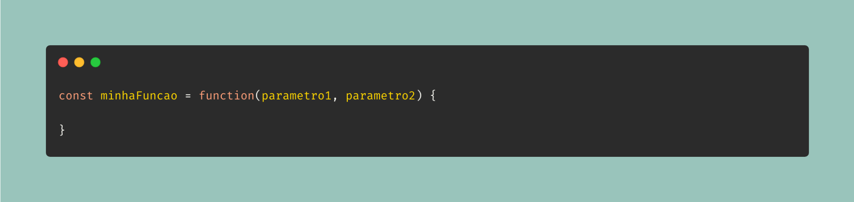
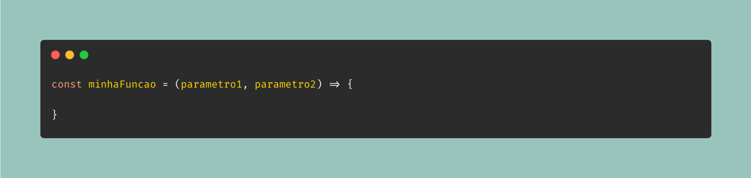
Arrow Functions são um recurso do Javascript (que surgiram a partir da versão 6 da especificação Ecmascript) que permitem criar funções de uma forma simplificada sem precisar colocar a palavra function usando os caracteres = e > "no lugar*" da palavra function, formando uma setinha. (* Lembrando que elas ficam na frente dos parentes)
Sem arrow function:
Com arrow function:

Slide 81
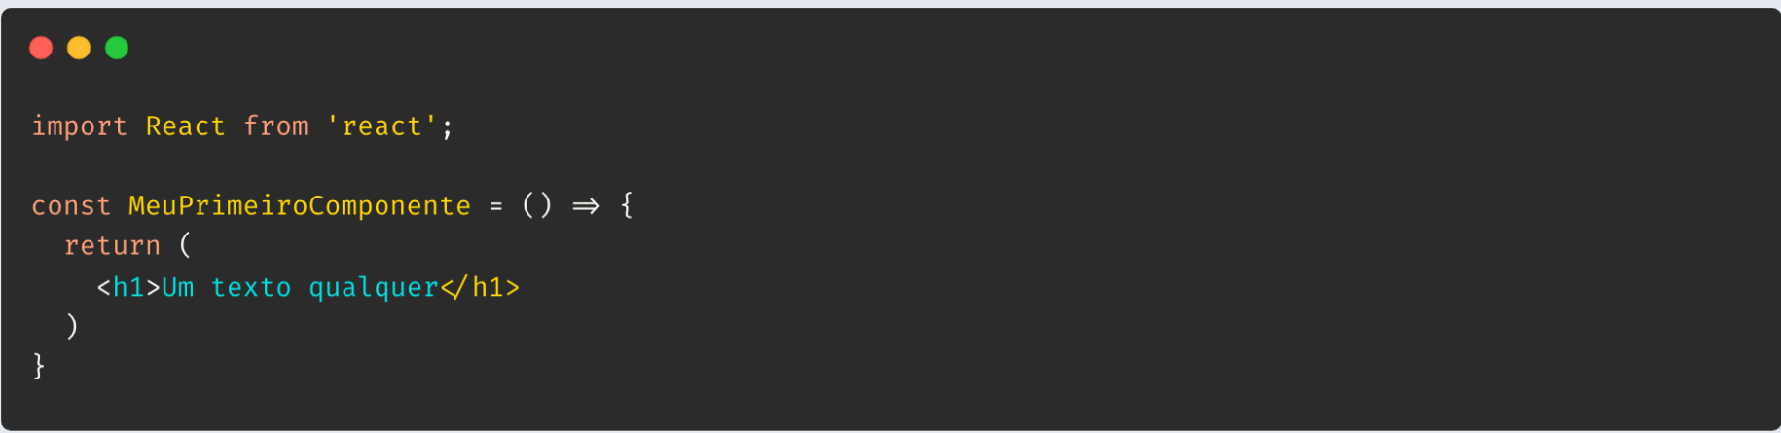
No React, como eu faço um componente?
Faço uma função que retorna uma tag HTML (JSX)

Slide 82
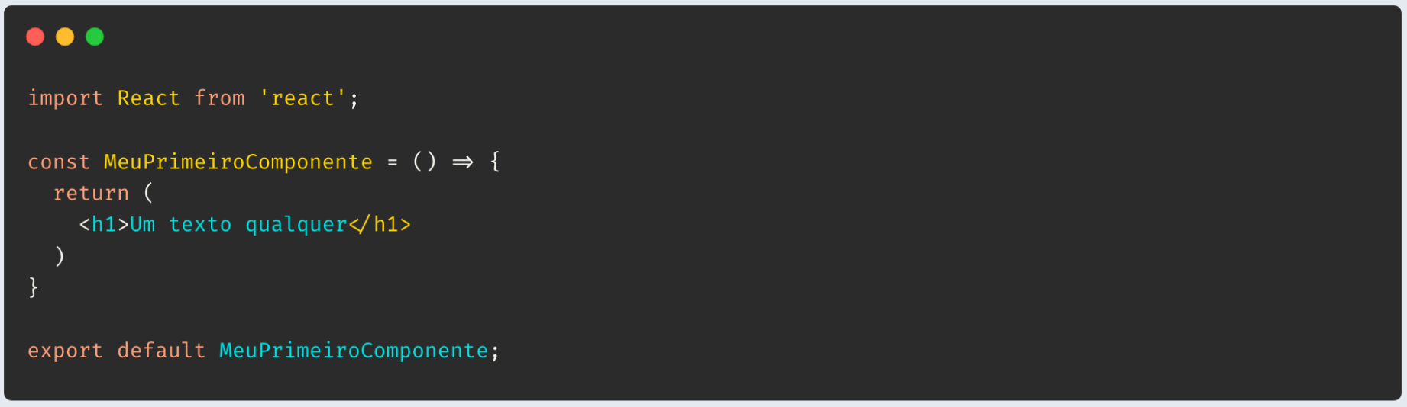
Como eu uso esse componente?
Primeiro eu preciso exportar meu componente, para ele poder ser usado fora do do arquivo em que ele foi criado:

Slide 83

Como eu salvo esse arquivo?
Com o mesmo nome do componente
Com a extensão .jsx
Também vamos salvar numa pasta chamada components
para poder organizar melhor os componentes

Slide 84

Como eu uso esse componente?
E agora posso importar ele onde quero usar e chamar como se fosse uma tag HTML comum, mas usando sempre o nome em maiúsculo:

Slide 85

Como apareceria na tela?

Slide 86

E se eu usasse esse componente múltiplas vezes?

Slide 87

Funcionaria como qualquer tag
quando usa várias vezes

Slide 88
Web Components
Estados

Slide 89
Web Components: Estados
A coisa mais importante dentro do React são os estados
Os componentes podem ter estados, e como o nome diz, eles representam em que estado aquele componente se encontra
Estados representam a parte dos componentes que muda
Um componente é reativo à seus estados
Ou seja: quando um estado muda, o componente se redesenha
Um componente pode ter quantos estados ele precisar

Slide 90





Alguns componentes UI e seus estados

Slide 91
Exercício
Para entender estados

Slide 92
Exercício para entender estados
Vamos pensar num componente Personagem por exemplo:
Personagem
Personagem
Nome: 'Pica-pau'
Nome: 'Leoncio'
Pontos de Vida: 10
Pontos de Vida: 17
Está vivo? true
Está vivo? true
Cada um teria seus próprios pontos de vida

Slide 93

No caso, vamos fazer um componente personagem:
Pedimos para escrever na tela o valor das variáveis, nome, pontos de vida e esta_vivo, porém não definimos elas

Slide 94
hooks (ou ganchos)
Um recurso muito interessante do React é a possibilidade de usar hooks
Eles são funções que vinculam seu componente à recursos que ele ainda não está vinculado, de uma forma fácil
Sempre que você quiser usar um recurso que ainda não tem no seu componente, você pode vinculá-lo à um hook que o dê esse tipo de funcionalidade
Durante o curso vamos ver alguns hooks que podem ser usados

Slide 95
useState
O hook useState vincula o componente à API de estados do React Hooks
É uma função que retorna duas coisas:
Uma variável* que na verdade é um estado
Uma função que sabe alterar a variável que você recebeu
* Essa variável não pode ser alterada se não for por essa função que é retornada pelo useState

Slide 96

useState
Retorna uma variável e uma
função que altera apenas essa
variável retornada junto

Slide 97
Vocês conhecem o destructuring?

Slide 98


Destructuring é um recurso do Javascript (que surgiu a partir da versão Ecmascript 6) que permite a extração de valores de arrays ou propriedades de objetos em variáveis distintas.

Slide 99

useState usando destructuring
Retorna uma variável e uma
função que altera apenas essa
variável retornada junto, porém usando destructuring

Slide 100
Mas por que não posso alterar essa variável direto?

Slide 101
Imutabilidade
Porque aquela variável é imutável
Mas o que é Imutabilidade?
A imutabilidade é um conceito fundamental na programação funcional, que se refere à característica de que um objeto ou valor não poder ser alterado após a sua criação. Em outras palavras, uma vez definido, permanece inalterado.

Slide 102
Quais os benefícios da imutabilidade?
Previsibilidade: Objetos imutáveis são mais previsíveis, pois evitamos que os valores sejam mudados acidentalmente,tornando o código mais fácil de entender e depurar.
Segurança: Em ambientes concorrentes, objetos imutáveis reduzem problemas de concorrência e erros inesperados.
Comparação Simples: A comparação entre objetos imutáveis é direta e eficiente.
Efeitos Colaterais Reduzidos: Imutabilidade ajuda a evitar efeitos colaterais não intencionais.

Slide 103
Mas os estados não são feitos
para serem mudados?
Sim, mas o React adotou conceitos da programação funcional, e um deles é justamente a imutabilidade
É por isso que ele fornece para você uma função para você poder alterar o valor que está salvo no estado
Forçando você a fazer dessa forma o React consegue detectar facilmente até quando uma variável muda, o que não é trivial
Assim ele consegue implantar a Reatividade de uma forma mais fácil

Slide 104

Como funciona por baixo dos panos?

Slide 105

Como funciona por baixo dos panos?

Slide 106

Como funciona por baixo dos panos?

Slide 107

Como funciona por baixo dos panos?

Slide 108

Como funciona por baixo dos panos?

Slide 109

O endereço de memória antigo e a variável temporária, então ficam livres pro Garbage Collector do Javascript
realocar para serem usados para outra coisa

Slide 110

Quantos estados eu posso ter?

Slide 111


Criando nosso projeto
Bom, vamos aproveitar para criar nosso projeto React
Execute no terminal o seguinte comando:
Depois digitem o seguinte comando para entrar na pasta do projeto no terminal:

Slide 112

Veremos esses arquivos:
Agora digite o seguinte comando para subir o servidor:

Slide 113

Sua aplicação está rodando

Slide 114

Se abrirmos pelo vscode, veremos esses arquivos:

Slide 115

No arquivo App.js, removemos
o que não vamos usar

Slide 116
Exercícios

Slide 117
Quantos estados eu posso ter?

Slide 118


map é um recurso functional do Javascript que permite a iteração em valores de arrays, passando uma função para essa iteração e retornando um novo array.
Executa a função para cada
item do array e retorna um novo array com os resultados

Slide 119

Mostrando listas no React:
As listas no React podem ser renderizadas usando um map e retornando uma tag HTML na função de iteração do map

Slide 120

O problema das keys
Quando renderizamos uma lista, se não informarmos um atributo key único, para CADA ITEM DA LISTA, o React vai nos dar esse erro:

Slide 121

Como resolvemos esse problema?
Passando uma key única para cada item da iteração
Podemos fazer isso usando o React.Children.toArray, mais o index da lista:

Slide 122

Podemos fazer usando uma library que
crie keys únicas também

Slide 123

Como ficaria todo o código para mostrar as linguagens??

Slide 124
Estados com objetos
Podemos ter objetos como estados também, além dos tipos de dados básicos e arrays
Porém objetos precisam ser tratados de forma diferente
Porque objetos não são 100% imutáveis em Javascript
Logo o React não sabe sozinho 100% como mudar o objeto
Precisamos criar uma cópia do objeto para alterar seu valor
Para copiar mudando valores, temos que mudar cada nível dele

Slide 125


Spread operator é um recurso do Javascript que permite acessar todos os valores de um objeto ou array de uma só vez, facilitando para copiá-los ao mesmo tempo que os alteramos ou pra combinar arrays e objetos, e muito mais.
Podemos copiar um objeto e mudar apenas o que quisermos no novo objeto

Slide 126

Criando estado objeto

Slide 127

O segredo real está na hora de atualizar/mudar ele
Precisamos fazer usando spread operator, para clonar o objeto e mudar apenas o que queremos

Slide 128
Onde aprender mais HTML e Javascript?
Canal do MarcoBrunoDev no Youtube:
Tem uma playlist com 134 vídeos sobre HTML
Canal do Rodrigo Branas no Youtube:
Tem um curso chamado Desvendando a Linguagem Javascript
Canal Codecasts
Tem um curso chamado fast & furious es6
Canal da Rocketseat
Ensina HTML,CSS,Javascript, e é a maior referência do Brasil em React

Slide 129
Recursos oficiais para
aprender mais HTML, Javascript e React
MDN
https://developer.mozilla.org/en-US/
W3C
https://w3c.br/
React
https://react.dev/reference/react

